Slide 1
实验1 MATLAB语言上机操作实践

Slide 2
一、实验目的
(1)了解MATLAB语言的主要特点及作用。
(2)熟悉MATLAB主界面，初步掌握MATLAB命令窗和编辑窗的操作方法。
(3)学习简单的数组赋值、数组运算、绘图、流程控制的程序编写。

Slide 3
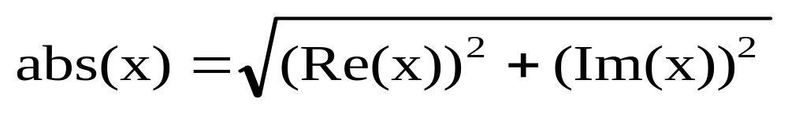
二、实验涉及的MATLAB子函数
1.abs
功能：求绝对值(幅值)。
调用格式： y＝abs(x)；用于计算x的绝对值。
当x为复数时，得到的是复数模(幅值)，即
当x为字符串时，abs(x)得到字符串的各个字符的ASCII码，例如x＝′123′，则abs(x)＝49 50 51；输入abs(′abc′)，则ans＝97 98 99。

Slide 4
2.plot
功能：按线性比例关系，在x和y两个方向上绘制二维图形。
调用格式： plot(x，y)；绘制以x为横轴、y为纵轴的线性图形。 plot(x1，y1，x2，y2，…)；在同一坐标系上绘制多组x元素对y元素的线性图形。

Slide 5
3.stem
功能：绘制二维脉冲杆图(离散序列)图形。
调用格式： stem(x，y)；绘制以x为横轴、y为纵轴的脉冲杆图图形。

Slide 6
4.stairs
功能：绘制二维阶梯图图形。
调用格式： stairs(x，y)；绘制以x为横轴、y为纵轴的阶梯图图形。

Slide 7
5.subplot
功能：建立子图轴系，在同一图形界面上产生多个绘图区间。
调用格式： subplot(m，n，i)；在同一图形界面上产生一个m行n列的子图轴系，在第i个子图位置上作图。

Slide 8
6.title
功能：在图形的上方标注图名。
调用格式： title(′string′)；在图形的上方标注由字符串表示的图名，其中string的内容可以是中文或英文。

Slide 9
7.xlabel
功能：在横坐标的下方标注说明。
调用格式： xlabel(′string′)；在横坐标的下方标注说明，其中string的内容可以是中文或英文。

Slide 10
8.ylabel
功能：在纵坐标的左侧标注说明。
调用格式： ylabel(′string′)；在纵坐标的左侧标注说明，其中string的内容可以是中文或英文。

Slide 11
三、实验内容与方法
1.简单的数组赋值方法
MATLAB中的变量和常量都可以是数组(或矩阵)，且每个元素都可以是复数。
(1)在MATLAB命令(Command)窗口输入数组：
A＝［123；456；789］
观察输出结果，然后再从键盘输入：
A(4，2)＝11
A(5，：)＝［－13 －14 －15］
A(4，3)＝abs(A(5，1))

Slide 12
A(［2，5］，：)＝［］
A/2
A(4，：)＝［sqrt(3) (4＋5)/6*2 －7］
每输入一行命令，观察输出的结果，然后在上述各命令行的后面标注其含义。

Slide 13
(2)在MATLAB命令窗口输入：
B＝［1＋2i，3＋4i；5＋6i，7＋8i］
C＝［1，3；5，7］＋［2，4；6，8］*i
观察输出结果。试一试，如果C式中i前的*号省略，结果如何？
输入：
D＝sqrt(2＋3i)
D*D
E＝C′
F＝conj(C)
G＝conj(C)′
观察以上各输出结果，并在每式的后面标注其含义。

Slide 14
(3)在MATLAB命令窗口输入：
H1＝ones(3，2)
H2＝zeros(2，3)
H3＝eye(4)
观察输出结果。

Slide 15
2.数组的基本运算
在MATLAB命令(Command)窗口：
(1)输入A＝［1 3 5］，B＝［2 4 6］，求C＝A＋B，D＝A－2，E＝B－A。
(2)求F1＝A*3，F2＝A.*B，F3＝A./B，F4＝A.＼B，F5＝B.＼A，F6＝B.^A，F7＝2./B，F8＝B.＼2。
(3)求Z1＝A*B′，Z2＝B′*A。
观察以上各输出结果，比较各种运算的区别，理解其含义。

Slide 16
3.常用函数及相应的信号波形显示
例1-1 显示曲线f(t)＝2sin(2πt)，t>0。
第1步，点击空白文档图标(NewMfile)，打开文本编辑窗。
第2步，输入： t＝0：0.05：3； %建立时间数组 f＝2*sin(2*pi*t)；%生成函数 plot(t，f)；%用plot作连续信号的曲线 title(′f(t)－t曲线′)；%在图的上端标注图名 xlabel(′t′)；%标注横坐标 ylabel(′f(t)′)；%标注纵坐标
注意：程序中，%符号后面的说明文字在输入时可以省略。

Slide 17
第3步，点击保存图标(SAVE)，键入文件名L1(扩展名缺省值为.m，不用输入)。
第4步，点击Tools→Run(或在MATLAB命令窗口上输入文件名L1)，程序将运行。打开图形窗，将观察到相应的波形曲线。
第5步，保留以上程序的前2条语句，再输入下列程序段，观察其结果： subplot(2，2，1)，plot(t，f)； %建立2×2子图轴系，在图1处绘线性图 title(′plot(t，f)′)；

Slide 18
subplot(2，2，2)，stem(t，f)；%在2×2子图轴系图2处绘脉冲图 title(′stem(t，f)′)； subplot(2，2，3)，stairs(t，f)；%在2×2子图轴系图3处绘阶梯图 title(′stairs(t，f)′)； subplot(2，2，4)，bar(t，f)；%在2×2子图轴系图4处绘条形图 title(′bar(t，f)′)；

Slide 19
练习题：
在读懂上述例题程序的基础上，请在同一图形窗口用2×2子图轴系描绘下列函数波形：
(1)f(t)＝4e－2t (0<t<4)
(2)f(t)＝e－tcos(2πt) (0<t<3)
(3)f(k)＝k (0<k<10)
(4)f(k)＝ksin(k) (－20<k<20)
注意：上述练习题中出现的乘除运算是数组运算还是矩阵运算？应使用什么运算符?

Slide 20
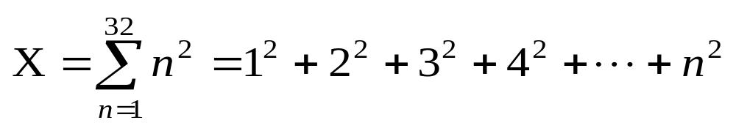
4.简单的流程控制编程
例1-2 将下列数学表达式编写成MATLAB程序进行计算。
程序如下：
X＝0； forn＝1：32
X＝X＋n^2； end

Slide 21
将该程序文件名存为L2。执行程序后，由于其结果不是图形，因而不会立即显示程序的执行结果。在命令窗口输入X(程序中的变量名)后回车，观察其结果。

Slide 22
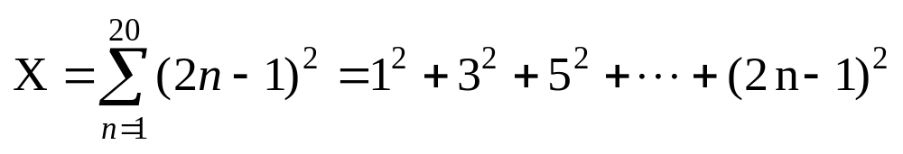
练习题：
(1)
(2)X＝1×2＋2×3＋3×4＋…＋99×100
(3)用循环语句建立一个有20个分量的数组，使a_{k＋2}＝a_{k}＋a_{k＋1}，式中k＝1，2，3，…且a₁＝1，a₂＝1。

Slide 23
四、实验预习
(1)认真阅读附录1，明确以下问题：
①MATLAB语言与其它计算机语言相比，有何特点？
②MATLAB的工作环境主要包括几个窗口？这些窗口的主要功能是什么？
③MATLAB如何进行数组元素的寻访和赋值？在赋值语句中，各种标点符号的作用如何？
④数组运算有哪些常用的函数？MATLAB中如何处理复数？
⑤数组运算与矩阵运算有何异同？重点理解数组运算中点乘(.*)和点除(./或.＼)的用法。

Slide 24
⑥初步了解MATLAB的基本流程控制语句及其使用方法。
⑦通过例题，初步了解用MATLAB进行二维图形绘制的方法和常用图形函数。
(2)阅读例1-1、例1-2程序，预先编写“实验内容与方法”3、4中练习题的程序。

Slide 25
五、实验报告
(1)列写“实验内容与方法”1、2项中各条命令的意义。
(2)列写“实验内容与方法”3、4项中各练习题的程序，并打印运行结果。

